Slide 1
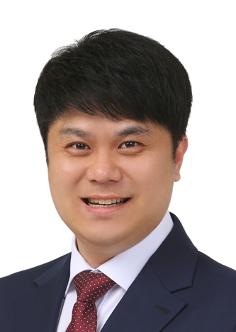


원주산(産) 없는 원주 고구마빵
유오현 의원`

Slide 2

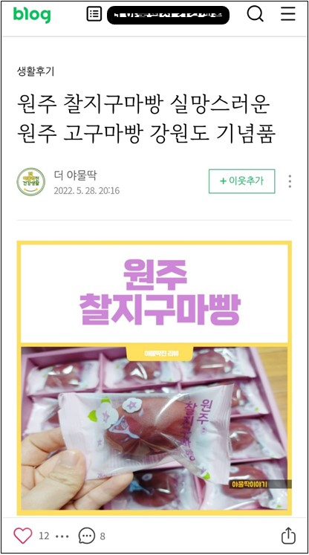
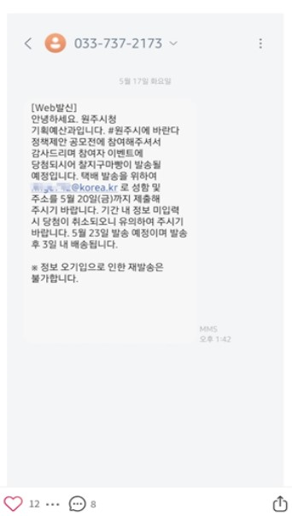
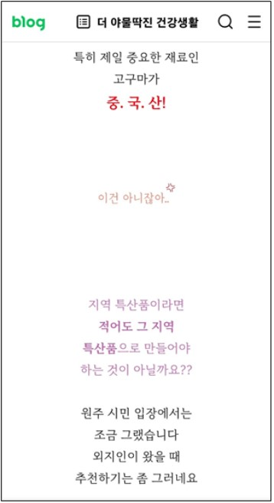

Slide 3
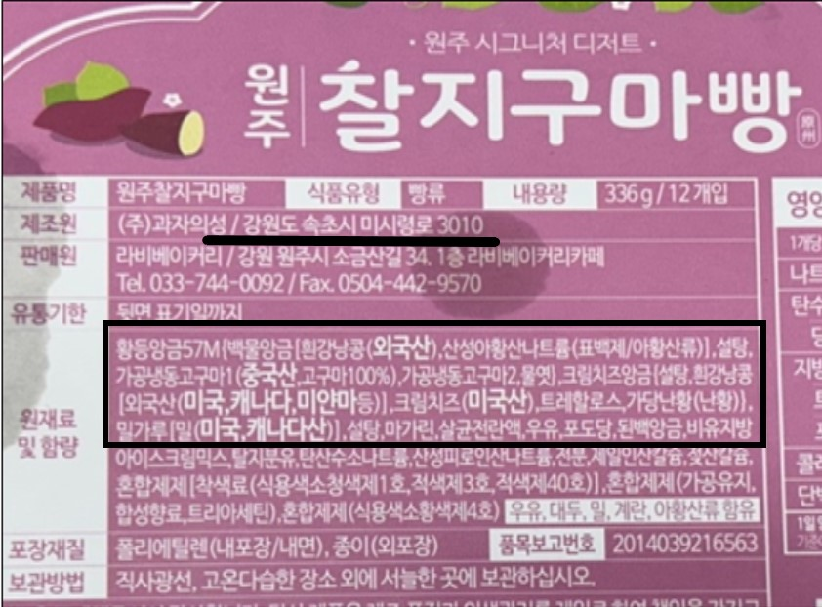

Slide 4
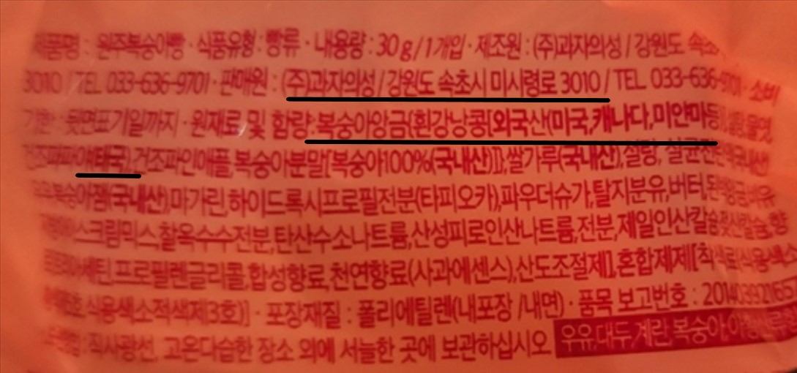

원주복숭아빵 제조원〮판매원 및 원재료 표시

Slide 5
감사합니다.
유오현 의원

